Slide 1
Life FolIo
당신의 삶을 기록하세요.
https://github.com/unchaptered/21-fullstack-Life-Folio

Slide 2
목차
문제점 및 해결방안
기능 설계
노드 모듈
기능 설계
프로토 타입
- 프로토 타입 프리뷰
- 프로토 타입 라우팅 도식화
- 프로토 타입 피드백
런칭 타입
- 런칭 타입 프리뷰
- 런칭 타입 피드백

Slide 3
문제점
사실상 포트폴리오 제작 강제성 부여
업종 별 타켓팅 포트폴리오 제작
개인 SNS 관리
(Instagram, SNS)
디자인 업로드
(Grapolio, Deivan art)
타켓팅 기업
취업 완료
취업 시기
시즌 별 포트폴리오
개인 PC
시즌 별 포트폴리오
시즌 별 포트폴리오
왜?
시즌 별 포트폴리오
포트폴리오
사실상 폐기
시즌 별 포트폴리오
시즌이 지난 포트폴리오를 제출 할 수 없기 때문.
잉여 포트폴리오 누적

Slide 4
해결방안 : 디자이너의 삶(Life)을 포트폴리오화 하자.
기획 서비스 “Life Folio”
시즌 별 포트폴리오
개인 PC
시즌 별 포트폴리오
시즌 포트폴리오
시즌 포트폴리오
시즌 별 포트폴리오
시즌 포트폴리오
시즌 별 포트폴리오
시즌 별 포트폴리오
전체를 합쳐 구조화
단일 작업물
SNS 내 작업물
사이트 작업물
타사 DB

Slide 5
기능 설계 : 구현 소스파일 예정
구분 | 1항목 | 2항목 | 3항목
Must Have | 회원가입/로그인 | 포트폴리오 생성 | 이미지파일 업로드
Sholud Have | 관리자 계정 | 비즈니스 계정 | 결제 모듈
Could Have | 검색 기능 | 알고리즘 추천 기능 | 유저 등급 기능
Won’t Have | Map Api 활용한 확장성 기능 항목
구분 | 내용
거소지 등록 | 아티스트 유저 / 비즈니스 유저의 현재 거소지 등록 기능
점포 등록 | 온, 오프라인 연계 점포 등록 (예 : 클래스101 와 같은 강의 진행하는 공방 류)
알고리즘 지도 | 차후 추가될 모든 확장성 기능 항목에 지도를 연동하여 가까운 곳을 우선으로 추천해주는 등의 알고리즘 구현

Slide 6
노드 모듈
Module (대표모듈)
프론트앤드
Html | Pug
Css | Scss
Vanila Javascript
백엔드
Node.js | Express
MongoDB | Mongoose
userModel
folioModel
folioImageModel
프로젝트 생성
Mongoose.Schema
모델 구축 후 사용
이미지 업로드
Mongoose.Schema
모델 구축 후 사용
구현 중지 Models
회원가입
Mongoose.Schema
모델 구축 후 사용
로그인
Bcrypt.comparedTo()
암호화 모듈 사용
강좌
후원

Slide 7
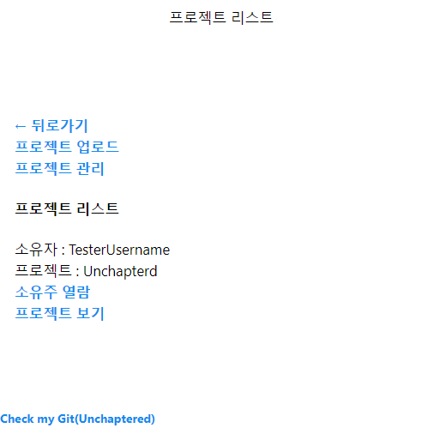
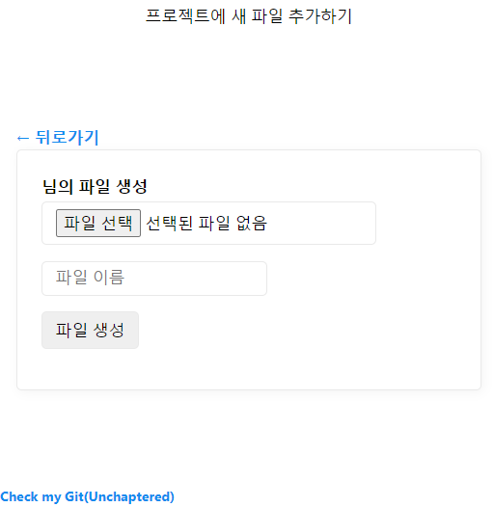
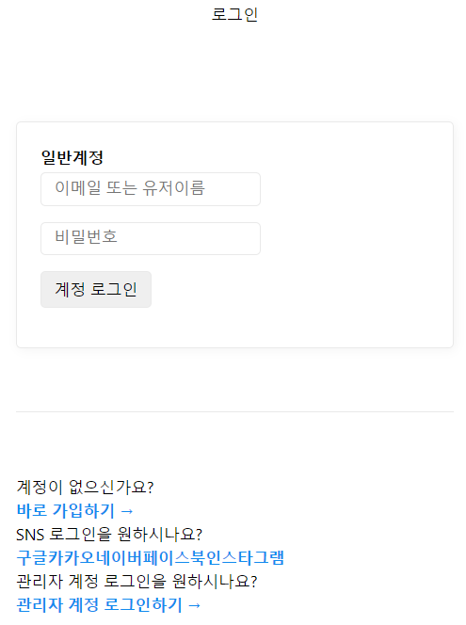
프로토 타입 프리뷰 : 테스트 로직 구현 목적의 프로토 타입 개발
https://github.com/unchaptered/21-fullstack_Art-Porfolio

Slide 8
프로토 타입 라우팅 도식화 : 구현 소스파일 에정
이미지 출력
(차후 예정)
/
/src/view
/assets/css
/assets/css/js
/project
/projectFile
/uploads
/~/cover
/~/images
/lecture
/funding
Global
Router
Static
Router
Project
Router
ProjectFile
Router
Upload
Router
Lecture
Router
Funding
Router
업로드
업로드
링크생성
join
login
/admin
/~/delete
/user/;userId/project/:projected/delete
O-Auth(차후 예정)
(차후 예정)
/company
O-auth
/api
/map
/user
/~/edit
/user/:userId/project/:projected/edit
admin
company
Api
Router
Map
Router
userRouter
More…

Slide 9
프로토 타입 피드백 : 디자인 요소를 개선하고 불필요한 컴포넌트를 전부 제거하자
디자인적인 요소를 가미하지 않았다.
MVP 라이브러리를 style sheet로 사용하는 것이 오히려 독이 된듯하다.
회원기능, 포트폴리오 생성, 이미지 업로드 등의 핵심기능에 디테일이 부족하다.
네비게이션 바에 과할 정도로 버튼이 많으니, 이를 제거하여 깔끔하게 만들도록 하자.
그 과정에, 아이콘 사용량을 늘리도록 한다.
미사용하는 라우터를 제거하고 스키마(모델) 또한 간소화한다.
유지, 개선 사항 |  | 제거 사항
✅ | User System – 디테일적인 추가 | ✅ | Remove un-used router – 미사용 라우터 제거
✅ | Folio and Image System – 디테일적인 추가 | ✅ | Remove un-used schema – 미사용 스키마 제거
✅ | Css styles – 스타일리쉬안 반응형 웹 구현
✅ | Restructuring Navigation – 네비게이션 바 간소화
✅ | Use more icons – 아이콘 사용량 증가

Slide 10
런칭 타입 프리뷰 : 로그인 / 회원가입
https://github.com/unchaptered/21-fullstack-Life-Folio

Slide 11
런칭 타입 프리뷰 : 개인 프로필

Slide 12
런칭 타입 프리뷰 : 개인 포트폴리오

Slide 13
런칭 타입 프리뷰 : 유저/포트폴리오/이미지 서치

Slide 14
런칭 타입 피드백 : 익스프레스를 사용하지말고 React, Next.js, Axios 의 선택을 고려하여 재구조화 작업진행
최초 요구사항을 준수하지 못한 결과물이 나왔다.
회원기능, 포트폴리오 생성, 이미지 업로드 등의 핵심기능은 구현되었다.
하지만 당초 “나만의 포트폴리오 전시회” 같은 아이덴티티는 하나도 충족되지 못하였다.
네이버 블로그에서 블로그 테마를 꾸미듯, 포트폴리오의 전시대 등을 꾸미고 격자의 개수 간격을 설정할 수 있게 개선하자.
Vanila JS 로 컬러픽커를 만들어서, 해당 기능에 대한 생산성을 증대하도록 하자.
React 를 사용하여 새로고침의 피로도를 줄이고 앱처럼 만들어보자.
스케쥴이 가능하다면 React Native 를 이용하여 아예 앱으로도 런칭해보는 것도 나쁘지 않을 것 같다.
유지, 개선 사항 |  | 제거 사항
✅ | User System - 개선 | ✅ | Remove Express – Next.js
✅ | Folio and Image System – 개선 | ✅ | Remove Pug(View Template) – React
✅ | Restructuring Navigation – 개선
✅ | Follow and Like System – 재구조화

